Slide 1
La Princesse de Montpensier
Par Madame de Lafayette

Slide 2
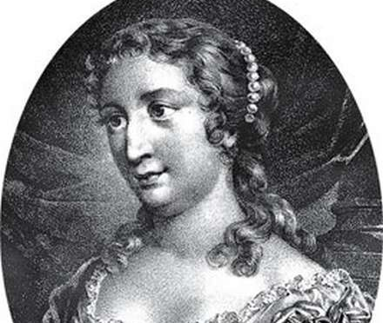
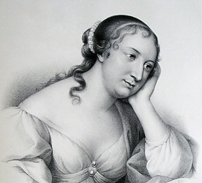
Madame de La Fayette femme de lettres, a écrit et publié cette nouvelle ‘La Princesse de Montpensier en 1662 avec l’aide de l’écrivain Segrais, elle a d’abord publié anonymement puisque cela était très mal vu pour une femme d’écrire au XVIIème siècle. Elle est l’auteure de la Princesse de Clèves très célèbre. La princesse de Montpensier sera adapté en film par Bernard Tavernier en 2010, entouré de prodigieux acteur .

Slide 3
Renée d’Anjou inspirée du personnage de ‘la princesse de Montpensier’
Renée d'Anjou-Mézière, née le 21 octobre 1550 à Mézières-en-Brenne, est la fille de Nicolas Ier d'Anjou, marquis de Mézières, comte de Saint-Fargeau, et de Gabrielle de Mareuil. Son frère aîné, Nicolas II d'Anjou, semble être mort jeune, si bien que Renée d'Anjou est souvent présentée comme fille unique.
Épouse de François de Bourbon, duc de Montpensier, mère d'Henri de Bourbon, duc de Montpensier, elle inspire Madame de La Fayette pour sa Princesse de Montpensier.
Renée d'Anjou inspira beaucoup l'héroïne de La Princesse de Montpensier, Le titre de cet œuvre se réfère à sa situation de princesse-dauphine d'Auvergne et future duchesse de Montpensier, situation qui a été la sienne pendant la plus grande partie de l'action, de 1566 à 1572. Cependant, le personnage en partie imaginaire de l'histoire, qui ne mentionne jamais son prénom, se distingue de Renée d'Anjou, par les raisons de sa mort, peu après la Saint-Barthélemy, en 1572.

Slide 4
LA PRINCESSE DE MONTPENSIER SON HISTOIRE
La Princesse de Montpensier est l’histoire d’amour entre le duc Henri de Guise et Melle de Mézièrequi deviendra la princesse de Montpensier qui est dans l’obligation d’épouser le prince Montpensier, afin de satisfaire leurs pères, le marquis de Mézière et le duc de Montpensier à cause d’un accord politique. Malgré son mariage avec le prince de Montpensier, elle garde dans son cœur son premier amour, le duc de Guise
L’histoire se déroule dans les années 1560, pendant la guerres de religions qui opposait les Catholiques et les protestants. Elle est amoureuse du duc de Guise qui l’aime aussi . Le prince de Montpensier va partir et va la laissé seul avec le Comte de Chabannes son ami, qui va être le mentor de la princesse et va tomber amoureux d’elle.
Elle va faire la connaissant du prince d’Anjou le frère du roi Charles IX, qui se trouve être l’ami du duc de Guise. Celui-ci va revoir la princesse et va lui l’amour qu’il a toujours pour elle.
Tous tombent amoureux d’elle
Mme de Montpensier meurt, incapable de résister à la douleur d'avoir perdu l'estime de son mari, le cœur de son amant et le plus parfait ami qu’elle n’est jamais eu.
Cette dernière va évoluer intellectuellement grandir tous le long du roman grâce à Chabanne, en essayant de garder la raison face à la passion de ses prétendants, elle va s’affirmée, elle recevra l’admiration et la compassion du lecteur ..

Slide 5
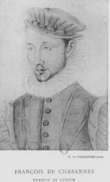
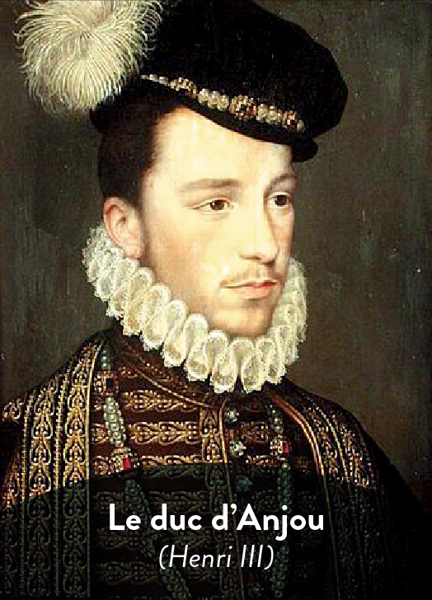
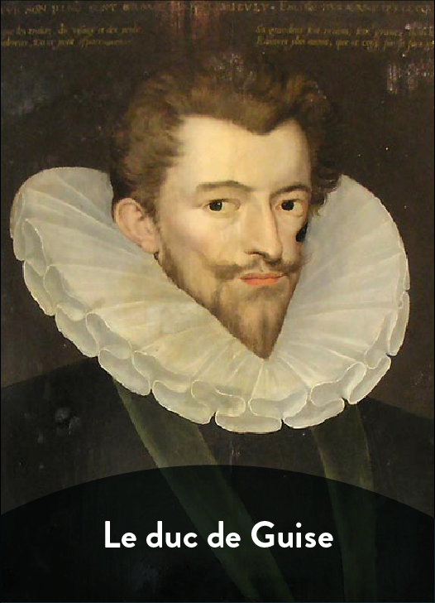
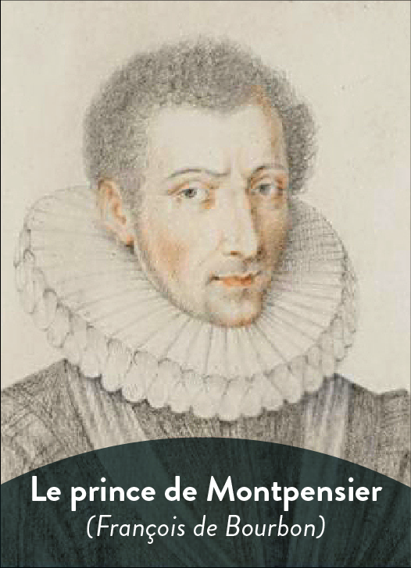
Nous retrouverons 4 formes d’amour représentées par 4 hommes différents
Le comte Chabannes, amour platonique, respectueurx
Le prince Montpensier son époux, amour jaloux, violent et possessif
Le duc d’Anjou: l’apour intéressé, ponctuel, manipulateur,
Le duc de Guise: (dont la princesse était follement amoureuse) amour d’enfant, passionnel interdit et sincère

Slide 6
Cette œuvre historique de la littérature française est basée sur l’histoire de France, une œuvre sur les sentiments. L’amour va être vu comme destructeur, violent et perturbateur, nuisible et dangereux. Dénonciation du pouvoir masculin sur les femmes, du mariage arrangé, de la soumission de la femme . La Princesse de Montpensier montre la façon pessimiste et négative dont Madame de Lafayette considère la passion amoureuse. La nouvelle a une morale très forte, voire moralisatrice.

